Slide 1
Доклад к заседанию Комиссии газовой промышленности
по разработке месторождений и использованию недр:
«Импортозамещение дозировочного
оборудования в газовой отрасли».
докладчик Марочкин И. В.
10 - 14 апреля 2017 года, г. Санкт-Петербург

Slide 2
История
1991 – год основания предприятия
1992 – 2007 выпуск серийной продукции типа НД
2008 – 2010 переход на экологически безопасное оборудование М8
2010 – 2012 освоение мембранных насосов
2010 – 2014 изготовление блочного оборудования
2010 – 2017 программа импортозамещения

Slide 3
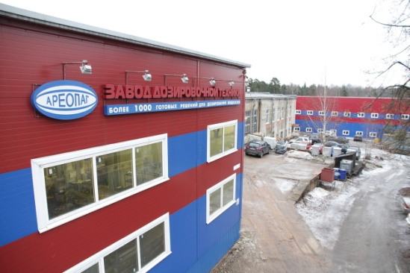
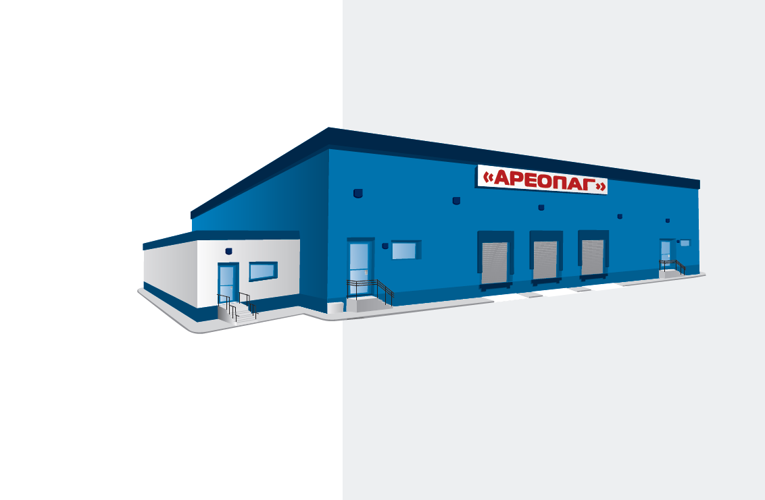
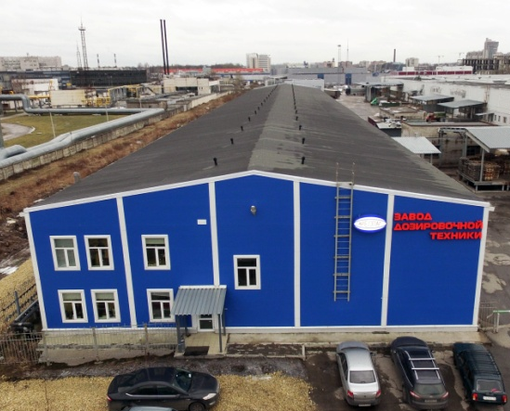
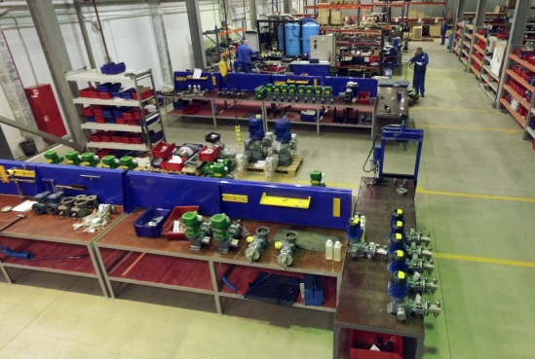
Состав предприятия
Проектно-конструкторское бюро
Комплекс НИОКР
Производство
Инжиниринг
АСУ ТП
ОМТС
Сервис

Slide 4
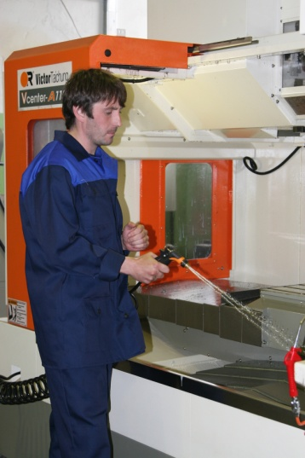
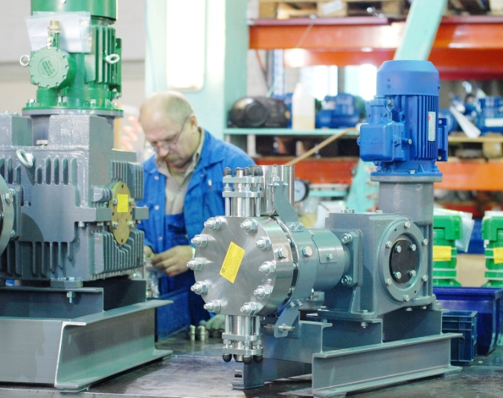
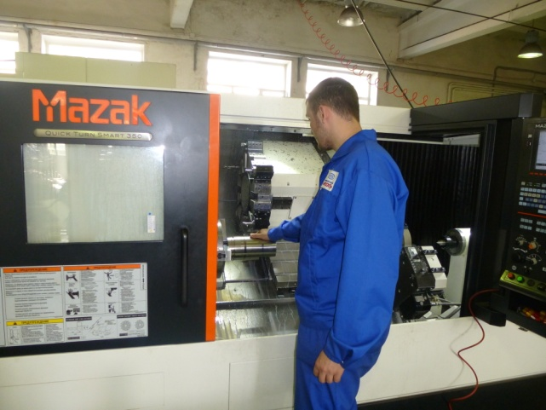
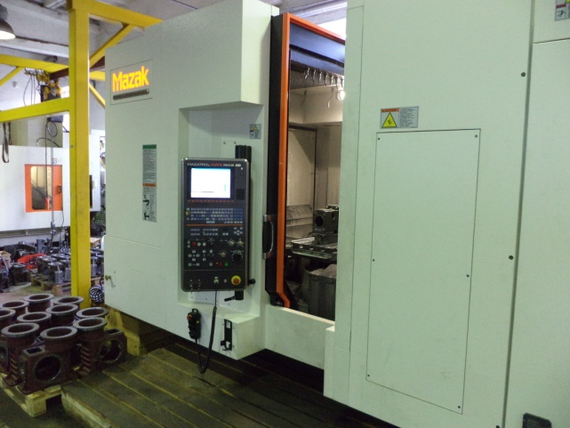
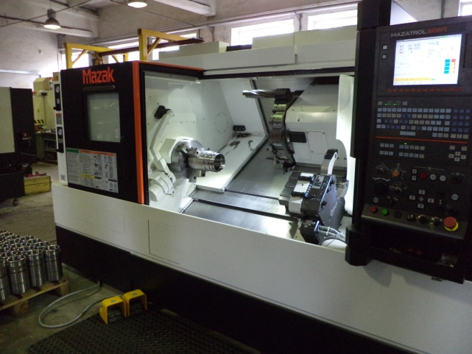
Производственные
площадки

Slide 5
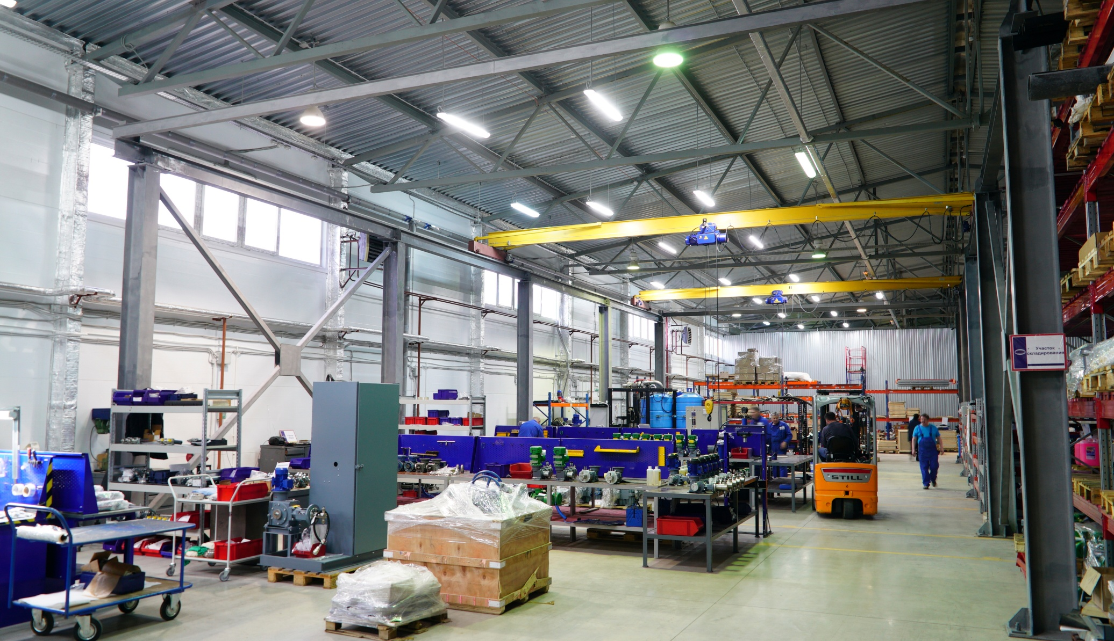
Сборочная площадка

Slide 6
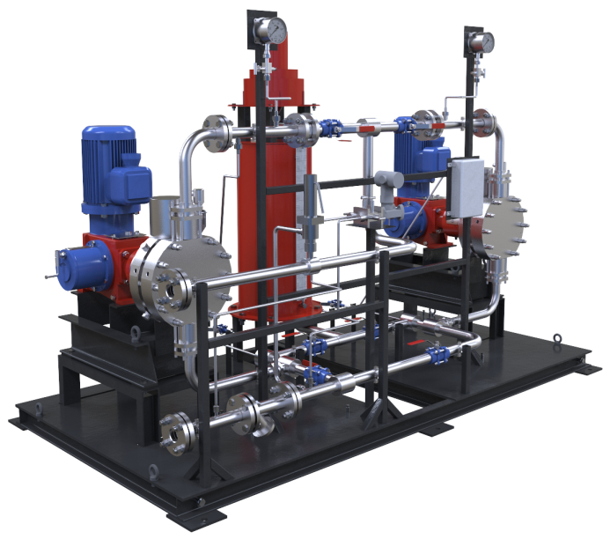
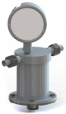
Продукция завода
Плунжерные агрегаты
Герметичные плунжерные
агрегаты
Мембранные агрегаты
Агрегат микродозирования
Перистальтические агрегаты
Блочные дозировочные агрегаты
Блочно-модульное оборудование (БНДР)
Мобильный блок реагентного хозяйства (МБРХ)
Предохранительная и защитная арматура (ПГА, КП, КО)
Фильтры

Slide 7
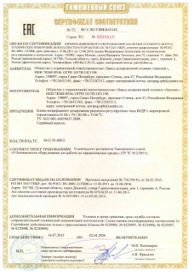
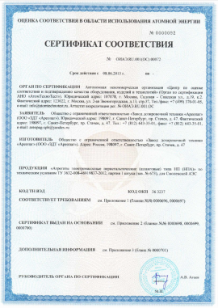
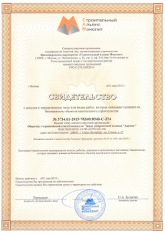
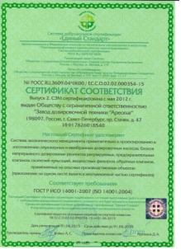
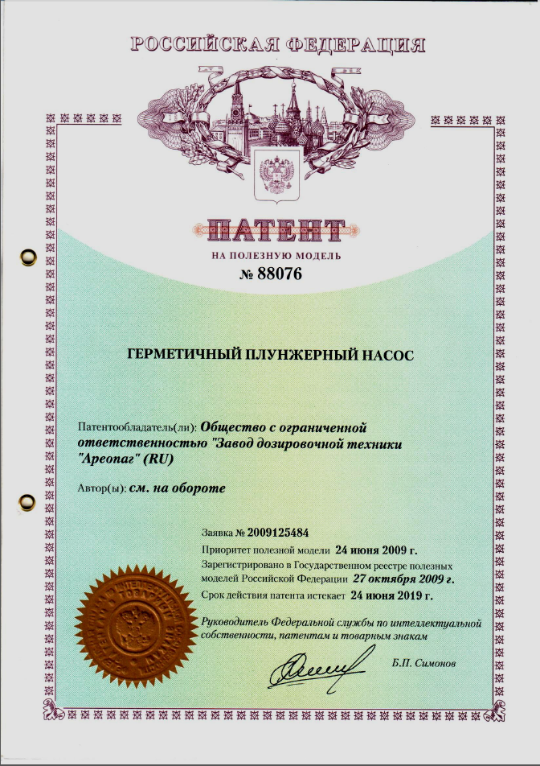
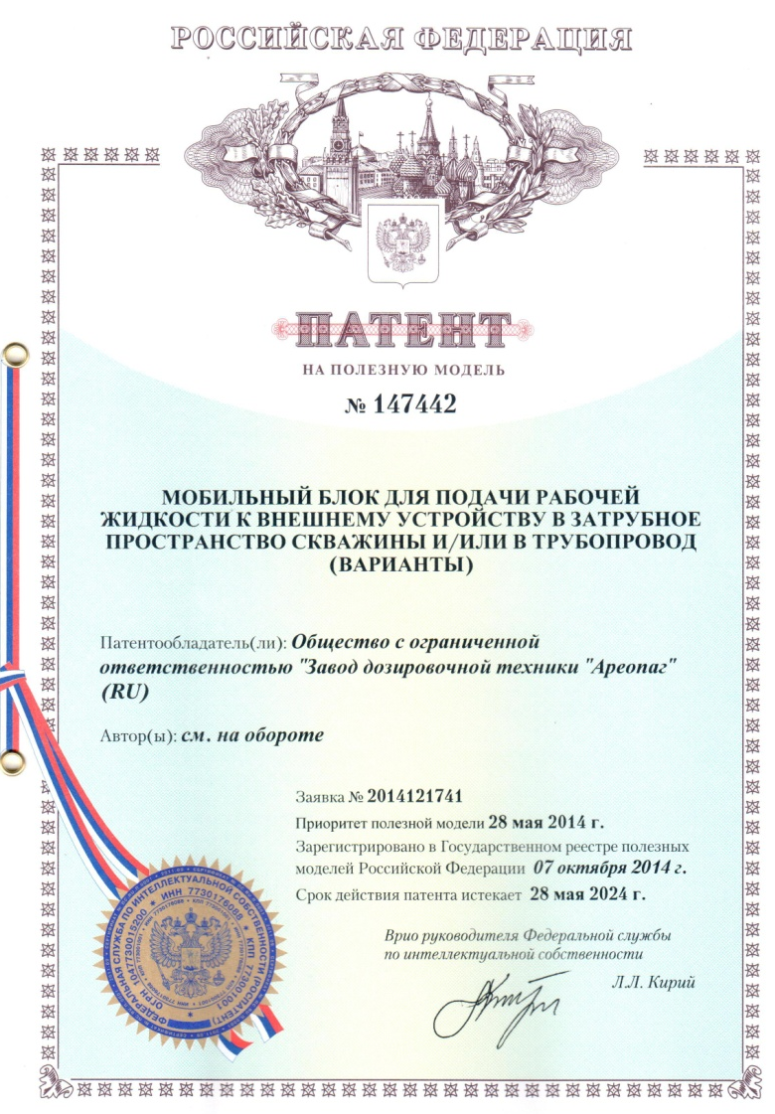
Сертификаты. Лицензии.
Разрешения. Патенты
Сертификаты соответствия Техническому регламенту Таможенного союза;
Сертификат соответствия Газпромсерт;
Лицензии на конструирование и изготовление оборудования для ядерных установок;
Сертификаты соответствия по системе менеджмента качества;
Свидетельства СРО;
Свидетельство об аттестации лаборатории неразрушающего контроля.
Патенты № 147442, № 126754, № 88076.
Согласование в ПАО «Газпром»: ТУ 3632-003-46919837-2007 «Агрегаты электронасосные дозировочные типа НД, НДУ, НДМ, НДМУ, НДС, НДСУ и запасные части к ним» и ТУ 3632-001-46919837-2009 «Блоки непрерывного дозирования реагентов регулируемые типа БНДР»

Slide 8
Cтандарт API 675
ЗДТ «Ареопаг» соблюдает основные требования стандарта API 675, влияющие на качество производимой продукции:
• Расчетная производительность должна быть не менее 110% от установленной максимальной.
• Точность расхода в устойчивом состоянии в пределах ± 1% расчетного при коэффициенте снижения подачи не менее 10:1.
• Отклонение от линейности не должно превышать ± 3% от расчетного при заданном коэффициенте снижения подачи.
• Повторяемость расхода в пределах ± 3% от расчетного при заданном коэффициенте снижения подачи.
• Номинальная мощность двигателя не менее 110% от наибольшей мощности, необходимой для любых из установленных условий эксплуатации.
• Подвижные механизмы должны иметь защитные кожуха, предохраняя персонал от контакта.

Slide 9
Технический аудит
За период с 2010 по 2015 г. на предприятии проведен технический аудит следующими компаниями:
ДКР ПАО ГАЗПРОМ ООО «ГАЗПРОМ ПХГ»
ООО «Газпром добыча Ямбург» ООО «Газпром инвест»
ООО «Газпром добыча Уренгой» ООО « Г. Д. Астрахань»
ООО «Газпром добыча шельф Южно-Сахалинск»
ООО «Газпром добыча Иркутск»
ООО «Газпром добыча Ноябрьск»

Slide 10
Насосы для точечной подачи метанола
Агрегат с мощностью электродвигателя до 15 кВт.
Аналоги насосов LEWA, Prominent.
Производительность – до 5000 л/ч;
Давление – до 63 МПа;
Возможность установки до 6 гидроголовок на одну раму.

Slide 11
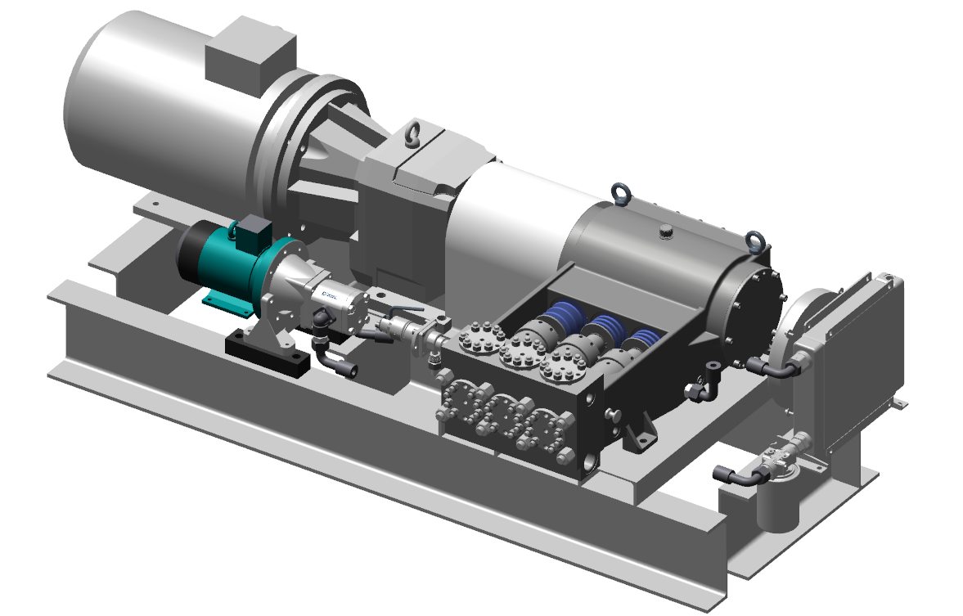
Насосы для подачи метанола, ДЭГа, МЭГа
Трехплунжерный насосный агрегат для закачки сточных вод, метанола, ДЭГа, МЭГа.
Максимальная производительность агрегата – до 20 000 л/ч;
Максимальное рабочее давление – 35 МПа.

Slide 12
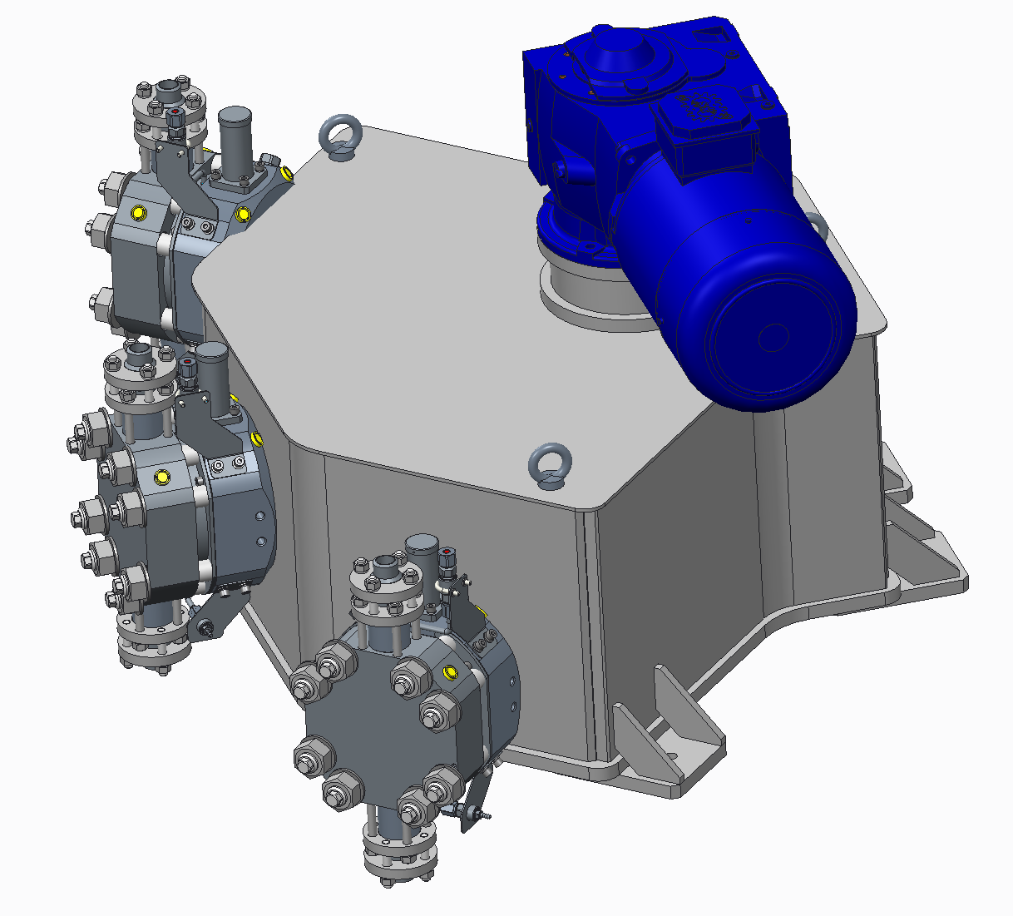
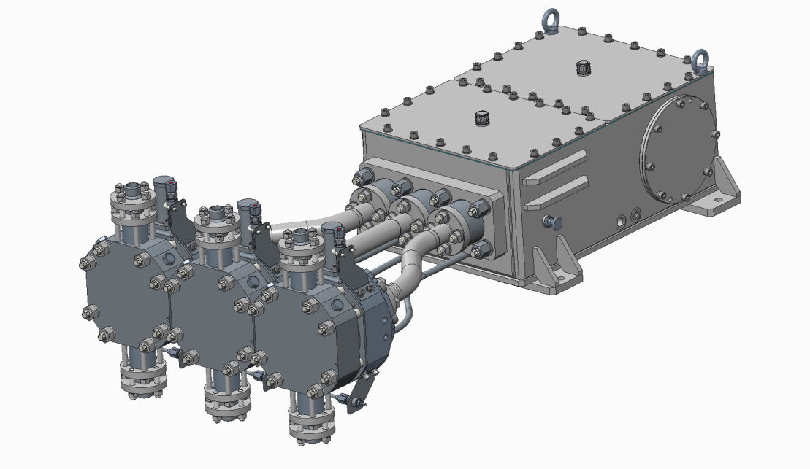
Насосы для подачи метанола, ДЭГа, МЭГа
Мембранный трехголовочный насосный агрегат для закачки сточных вод, метанола, ДЭГа, МЭГа.
Максимальная производительность агрегата – до 20 000 л/ч;
Максимальное рабочее давление – 35 МПа.

Slide 13
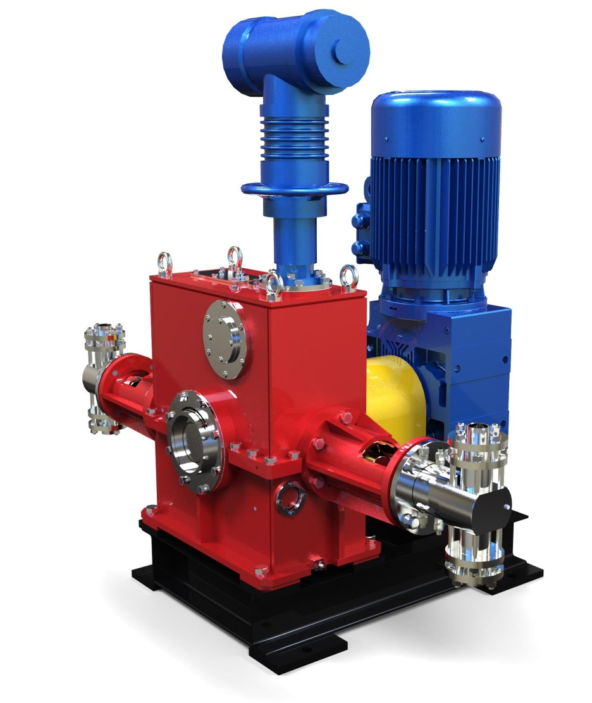
Насосы для подачи метанола, ДЭГа, МЭГа
Агрегат с мощностью электродвигателя до 37 кВт.
Преимущества:
Производительность агрегатов - до 45 000 л/час;
Давление – до 63 МПа;
Многовариантность сборки обеспечивает оптимальную компоновку оборудования;
Снижение пульсаций в нагнетательной линии при работе двухплунжерных агрегатов.

Slide 14
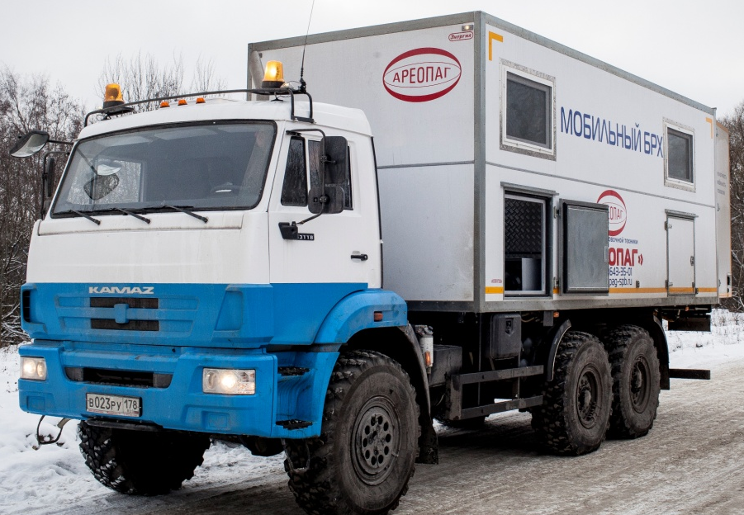
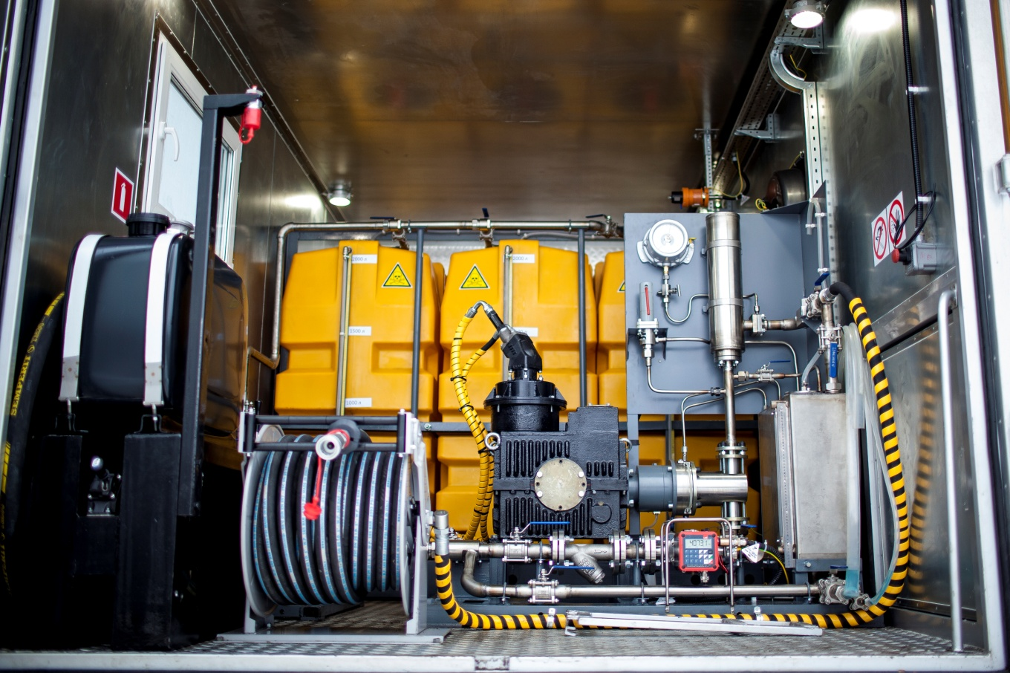
МБРХ
Мобильный блок реагентного хозяйства (МБРХ) на шасси КАМАЗ 43118 .
Назначение:
МБРХ предназначен для приготовления, перевозки и дозирования химических реагентов и метанола в затрубное пространство нефтяных и газовых скважин и в трубопроводы для защиты от солеотложений и гидратов.
Исполнение:
МБРХ может быть изготовлен на шасси любого транспортного средства, а также на прицепе.
Привод насосного оборудования может быть электрическим или гидравлическим от трансмиссии ТС или от переносного генератора.

Slide 15
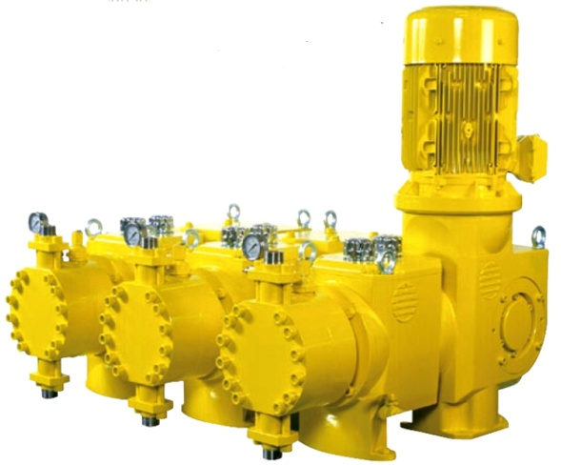
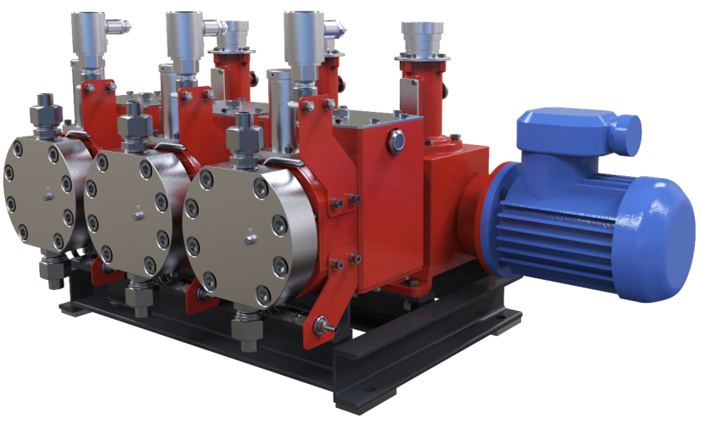
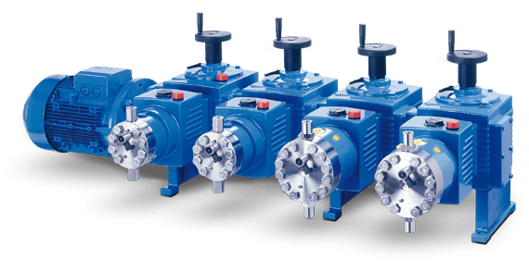
Примеры замены импортного оборудования

Slide 16
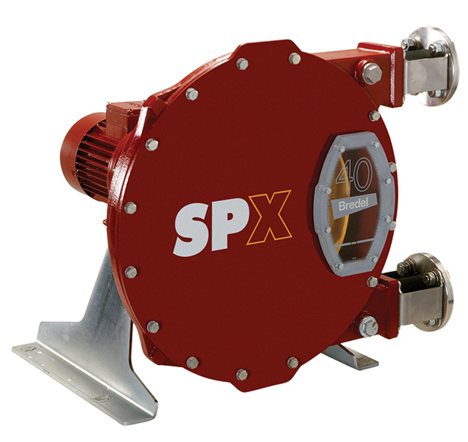
Примеры замены импортного оборудования

Slide 17
Примеры замены импортного оборудования
Импортный производитель | Аналог производства ООО «ЗДТ «Ареопаг»
ProMinent DLTA 0450 | НД 1,0 63/16 К14А
GRUNDFOS DMH 251 | НДМ-2-1,0Р 100/10 К1А
Milton Roy MilroyalD тип MD46F3.2N18/1.ZN | НДР 0,63/100 К14В
Bran+Luebbe DS500 | НДМ-2С-2,5Р 400/10 К1А
Bredel Hose Pumps SPX80 | НП 80-3/5-К1-201ЦК
Wilo Wilo-COR-1 MHIE 205/GE | НДЭ 2000/4 К14АЧ
SEKO PSE089C | НД 200/250 К14В
LEWA LDE1 | НДМ-2С-2,5Р 160/250 К1В

Slide 18
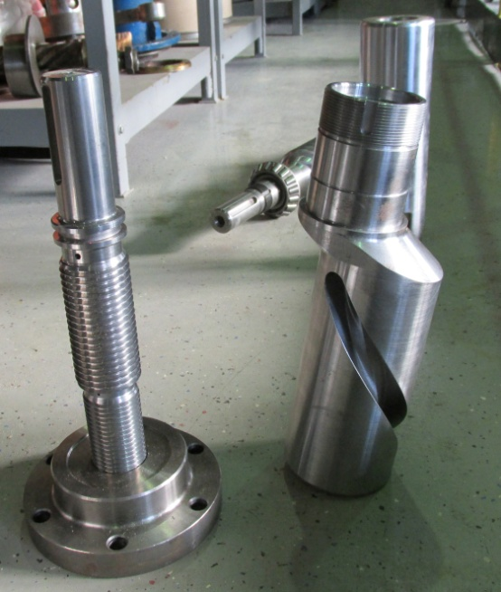
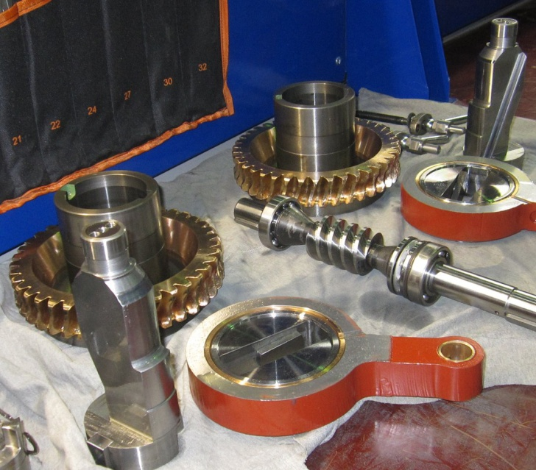
Запасные части по
программе импортозамещения
ООО «Газпром добыча Ямбург» изготовление и замена запасных частей для дозировочных насосов Milton Roy (Франция);
ООО «Газпром добыча Оренбург» изготовление и замена запасных частей для дозировочных насосов Bran+Luebbe (Германия);
ООО «Газпром добыча Шельф Южно-Салахинск» изготовление и замена запасных частей для дозировочных насосов ProMinent (Германия).

Slide 19
Программа импортозамещения
 | 2012 г. Реконструкция «Губкинский ГПЗ» Замена оборудования LEWA (G3K 110MS) на БНДР-Ч-П-10000/100-К-3(Насосы для подачи ДЭГ, ТЭГ).
 | 2015 г. Успешно завершена программа ОПИ на объекте СП-5 филиала «Невское УПХГ» Замена дозировочных насосов «РИГАХИММАШ».
 | 2016г. Успешно пройдено ОПИ на УППГ-4 по замене насосов DKM (Франция).
 | 2016 г. Успешно завершена программа ОПЭ комплекта запасных частей к насосному агрегату Milton Roy

Slide 20
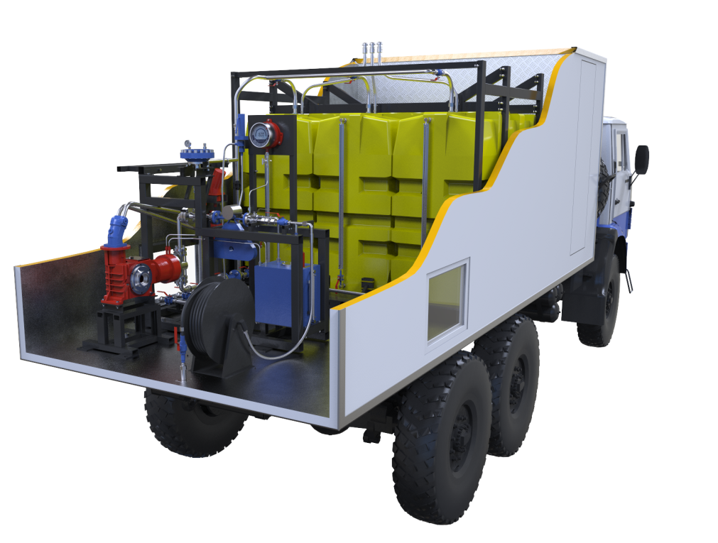
Благодарим за внимание!
Россия, 197374, г. Санкт-Петербург, ул. Оптиков, д. 4, корп. 3, литер А
(БЦ «Лахта-2», 6-й этаж)
Контактный телефон/факс: (812) 643-35-01
E-mail: info@areopag-spb.ru
www.areopag-spb.ru

